Slide 1

BAGIAN 1
MENGENAL KEWIRAUSAHAAN
BAB 1
PERSPEKTIF KEWIRAUSAHAAN
(ARTI, TUJUAN DAN MANFAAT)
BAB 2
LANSKAP KEWIRAUSAHAAN
(TENTANG KEWIRAUSAHAAN)

Slide 2


MENGENAL KEWIRAUSAHAAN BAB 1 : PERSPEKTIF KEWIRAUSAHAAN
BAB 1
PERSPEKTIF KEWIRAUSAHAAN
Ilmu-ilmu pengetahuan yang Anda miliki itu seperti seikat anak panah dari beberapa tipe
Semua membutuhkan sebuah busur yaitu kewirausahaan
agar bisa digunakan sebagaimana mestinya
Ir. Hendro, M.M.

Slide 3
MENGENAL KEWIRAUSAHAAN BAB 1 : PERSPEKTIF KEWIRAUSAHAAN
Krisis global membuat tingkat pengangguran terdidik (lulusan S1 & S2) semakin bertambah. Tanpa krisis global, tingkat pengangguran adalah sebagai berikut:
Data dari ILO (International Labor Organization) :
69% muda-mudi Indonesia menganggur
10% dari 10 Juta angkatan kerja juga menganggur
(Data Young Biz, sumber : Kompas. 30 September 2008)
Kita dihadapi oleh pilihan yang sulit, tetap harus mencari kerja dengan kondisi seperti saat ini…. atau berubah untuk mencari alternatif lainnya…?
Data, bursa kerja terisi 30%-nya walaupun yang mendaftar beberapa puluh kali lipat. Ada apa dengan para lulusannya…?
(Sumber : Kompas. 26 Desember 2009)
Para lulusan Perguruan Tinggi perlu merubah pola pikir, paradigma dan visinya dalam meniti karir pasca kuliah sehingga dapat bertahan dikemudian hari

Slide 4
MENGENAL KEWIRAUSAHAAN BAB 1 : PERSPEKTIF KEWIRAUSAHAAN
TUJUAN DAN MANFAAT KEWIRAUSAHAAN
Perusahaan membutuhkan lulusan yang siap memberi kontribusi, bukan hanya siap kerja saja
Dibutuhkan pekerja yang memiliki wawasan konsep bisnis (Intrapreneur-ship), belumlah cukup jika hanya berbekal Indeks Prestasi (IP) saja dalam menjamin untuk sukses di karir dan bisnis
Bila belum mendapatkan pekerjaan, maka dengan berbekal kewirausahaan akan bisa mempersiapkan satu pekerjaan bagi dirinya dan orang lain
Kewirausahaan adalah ilmu penting untuk mencari nafkah dan meniti karir
Persiapkan alternatif lain selain mencari kerja yang terbukti mempunyai peluang kesuksesan lebih baik dan tidak kalah tinggi.

Slide 5
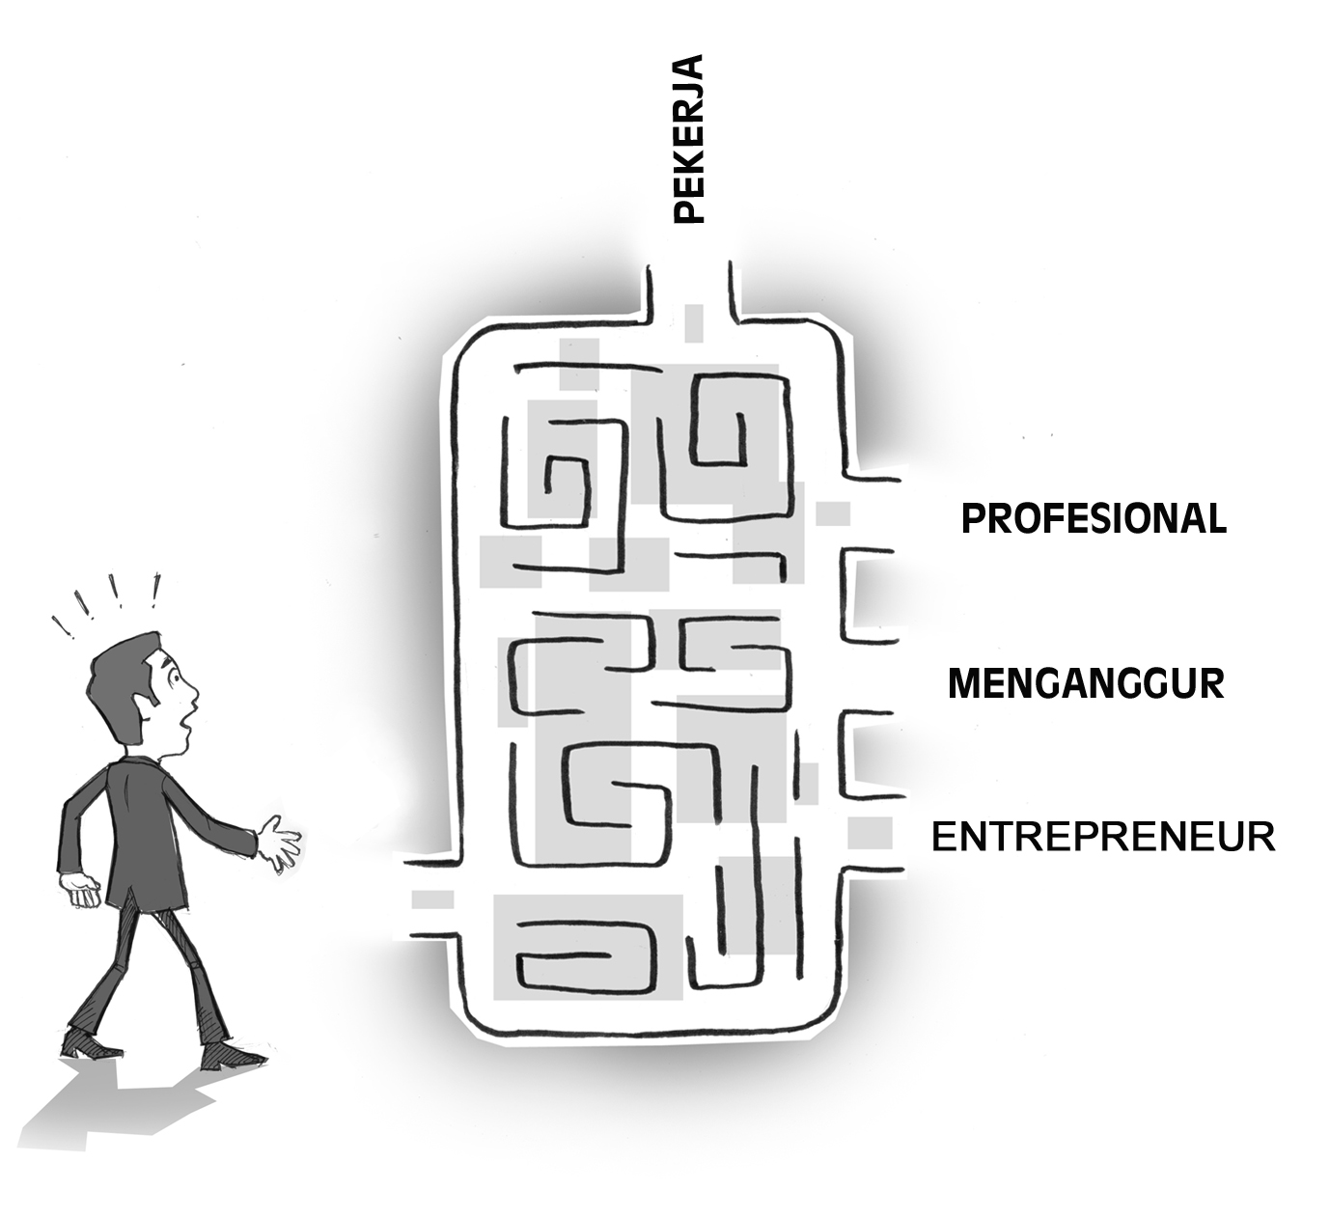
MENGENAL KEWIRAUSAHAAN BAB 1 : PERSPEKTIF KEWIRAUSAHAAN
APAPUN PROFESI ANDA…
ANDA MEMBUTUHKAN KEWIRAUSAHAAN
BAIK ENTREPRENEURSHIP (BISNIS) ATAU INTRAPRENEURSHIP (MENITI KARIR)
KEWIRAUSAHAAN ADALAH ILMU PENTING UNTUK MERAIH KESUKSESAN DAN MENJADI KAYA

Slide 6
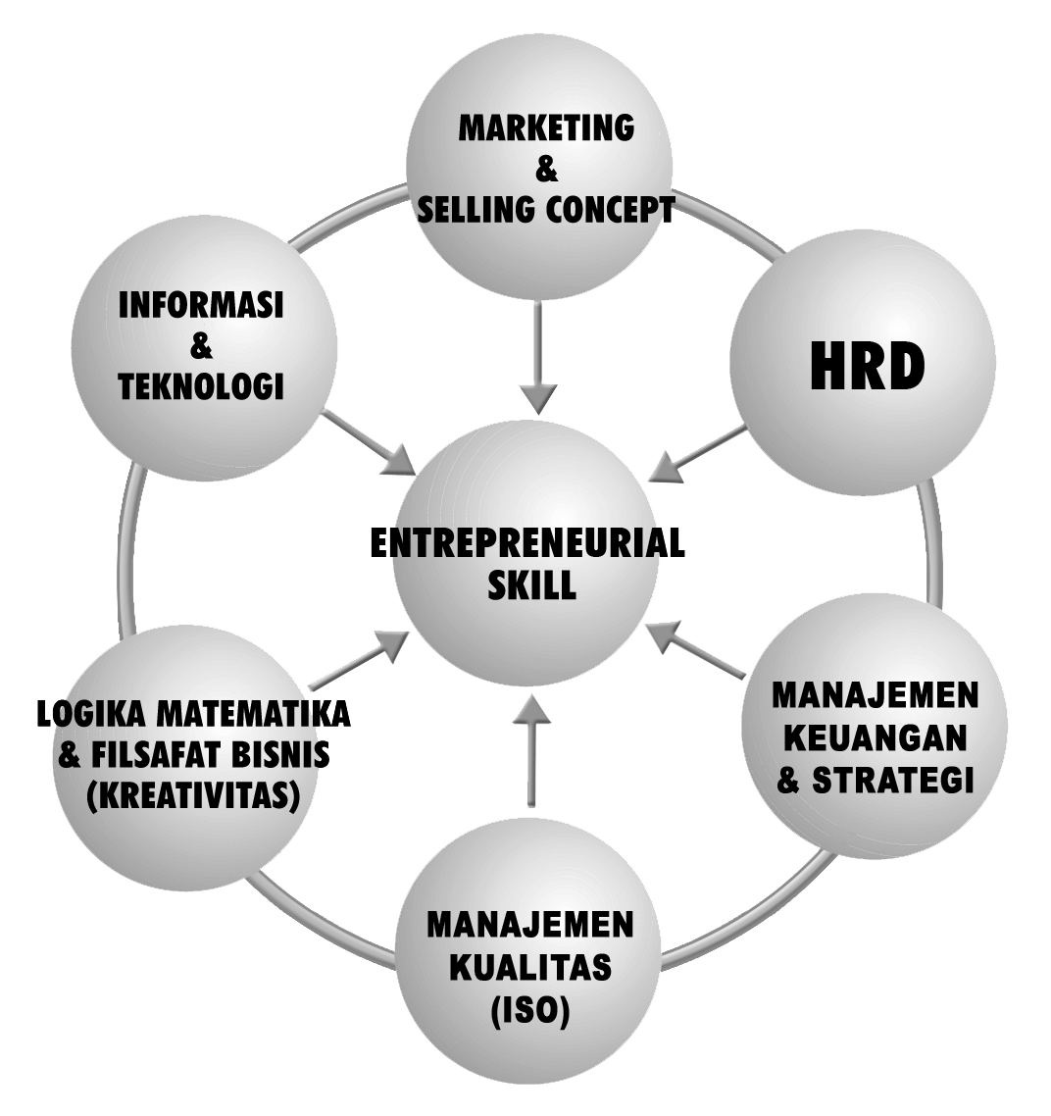
MENGENAL KEWIRAUSAHAAN BAB 1 : PERSPEKTIF KEWIRAUSAHAAN
ENTREPRENEURSHIP
ADALAH :
Suatu ilmu untuk merangkai (benang merah) apa yang dipunyai seseorang baik informasi, pengetahuan, keterampilan, kegemaran, visi, kepribadian, IQ, EQ, SQ, dan jaringan yang dimiliki untuk mengoptimalkan serta dimanfaatkan dalam menyelesaikan masalah, cobaan, tantangan, kesulitan dan keterbatasan dengan menggunakan kreatifitas dan inovasinya sehingga diperoleh nilai tambah dan inspirasi
KEWIRAUSAHAAN adalah SINERGISME
DARI PENGETAHUAN YANG DIMILIKINYA

Slide 7
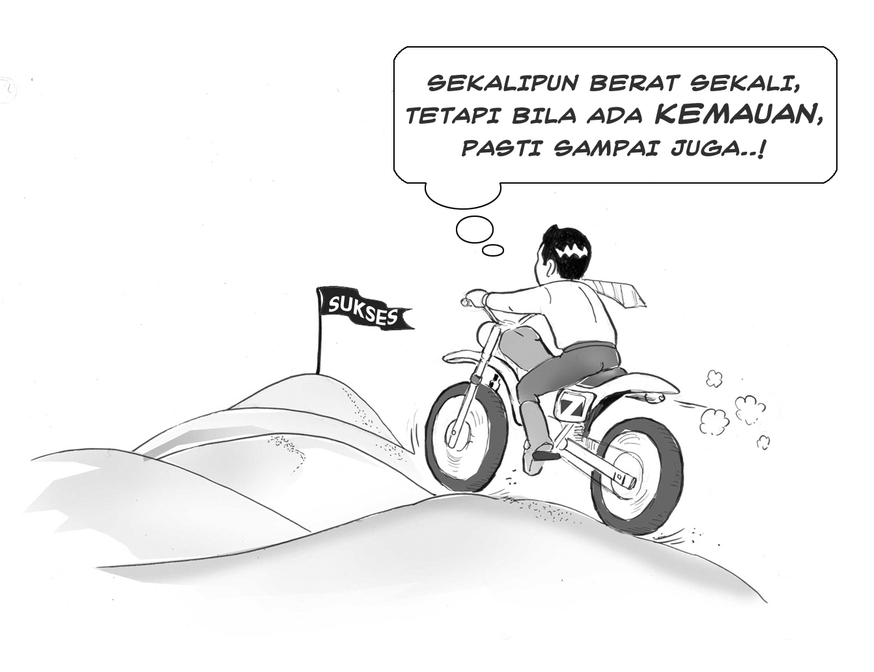
MENGENAL KEWIRAUSAHAAN BAB 1 : PERSPEKTIF KEWIRAUSAHAAN
KEWIRAUSAHAAN
(ENTREPRENEURSHIP/INTRAPRENEURSHIP)
BUKAN SEKEDAR MATA KULIAH TETAPI SUDAH MENJADI KEBUTUHAN DAN ALTERNATIF MENUJU SUKSES

